Slide 1
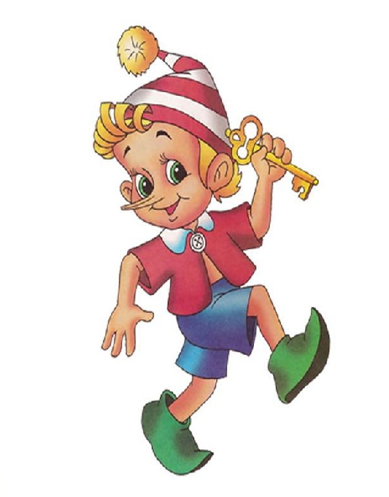
Детский сад №3 «Золотой Ключик»
филиал АН ДОО «АЛМАЗИК»

Slide 2
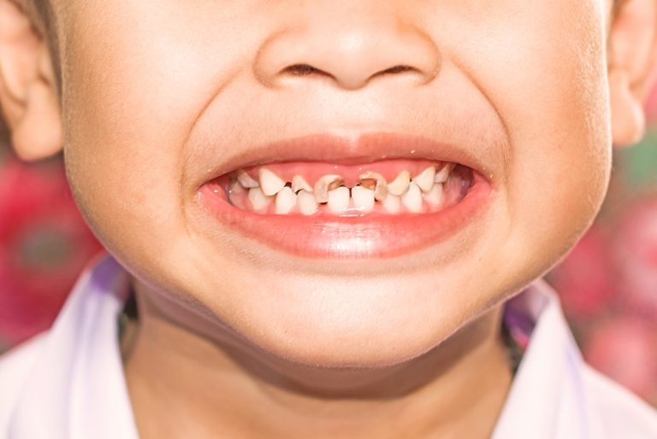
Профилактика кариеса у детей

Slide 3
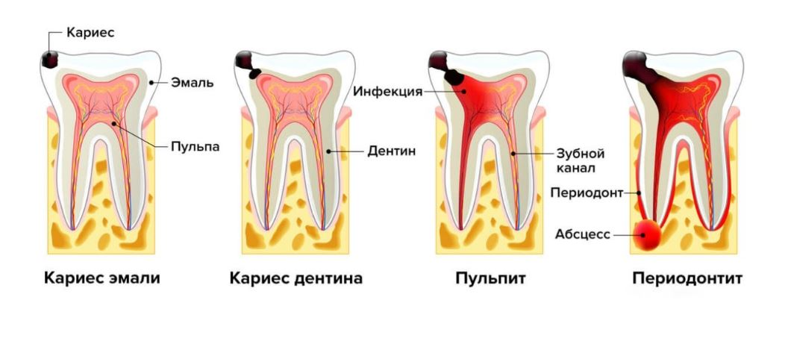
Кариес – это инфекционное поражение зубов, при котором происходит деминерализация и размягчение твердых тканей зуба с образованием дефекта в виде полости. Это наиболее распространенное заболевание зубочелюстной системы. Кариес встречается среди всех возрастных групп, но чаще среди взрослых людей старше 35 лет, где составляет 98-99%. Причины возникновения кариеса

Slide 4
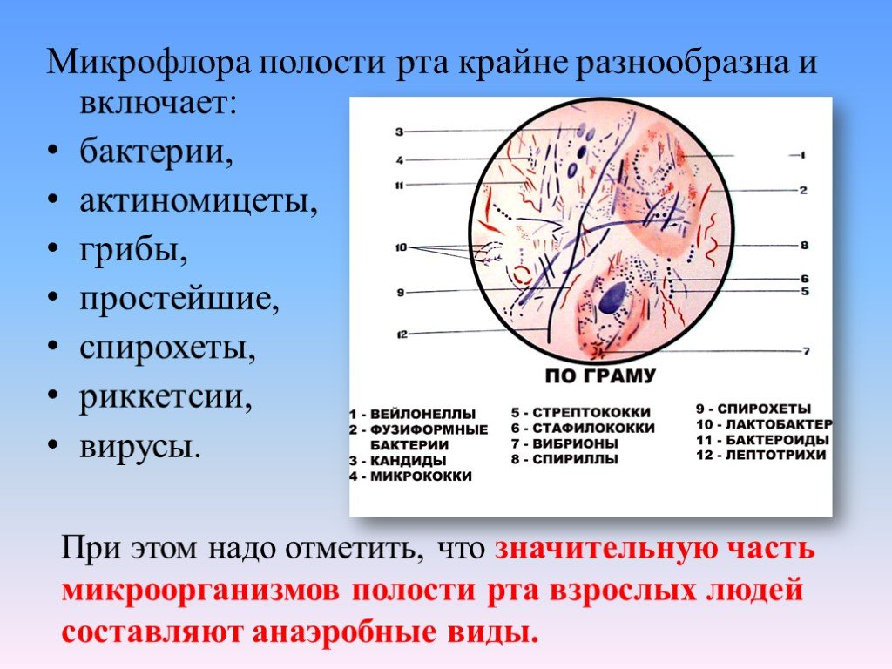
Этиология кариеса
В истории стоматологии известно около четырехсот теорий возникновения кариеса. В числе признанных – химико-паразитарная, физико-химическая, трофическая, однако ни одна из них полностью не объясняет этиологию заболевания.
Сегодня считается, что патология развивается на фоне взаимодействия цепочки внутренних и внешних факторов. Так бывает, когда в эмали процессы деминерализации преобладают над реминерализацией. Считается, что развитие кариеса напрямую связано с микрофлорой в полости рта, где обитают стрептококки.

Slide 5
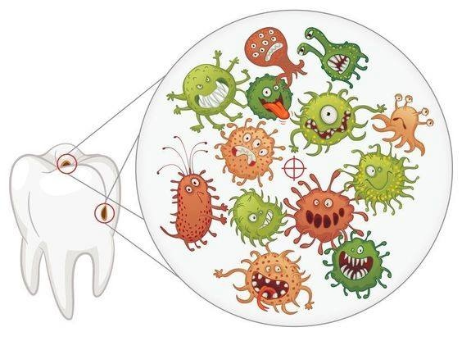
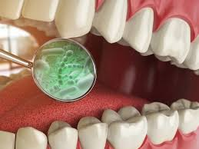
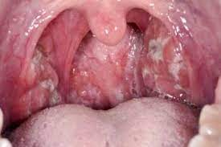
Факторы, которые влияют на развитие кариеса
Общие – неполноценное питание, дефицит фтора в питьевой воде, экстремальные влияния, соматические болезни.
Местные – патогенная микрофлора в составе зубного налета, прием в пищу продуктов с преобладанием в составе рафинированных углеводов, изменение состава слюны.
Нарушение резистентной способности зубных тканей. Возникает из-за неполноценной структуры, отклонений в химическом составе или наследственной предрасположенности.

Slide 6
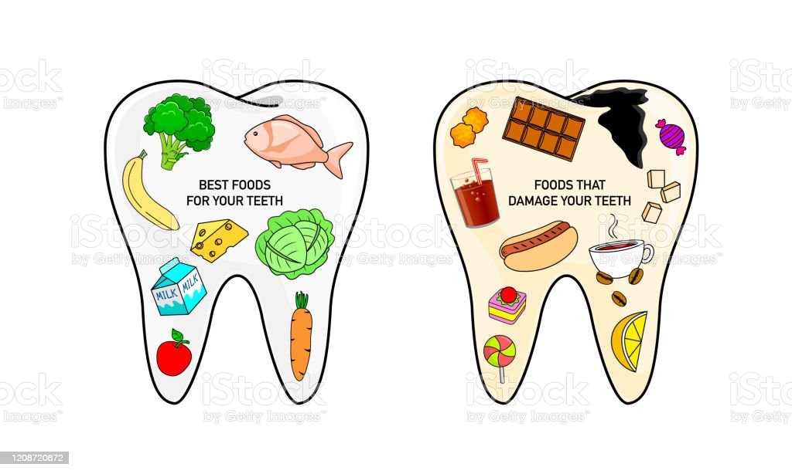
Неправильное питание
очень большое значение для возникновения кариеса в детском возрасте имеет неправильное питание.
Главным образом речь идет об употребление большого количества сахаросодержащих продуктов и напитков. Мучные и крахмалистые продукты, все что содержит легкоусвояемые углеводы, мягкая пища, кислые и сладкие соки, а также газировка – все это приводит к быстрому появлению кариозных очагов (особенно в условиях недостаточной гигиены полости рта).

Slide 7
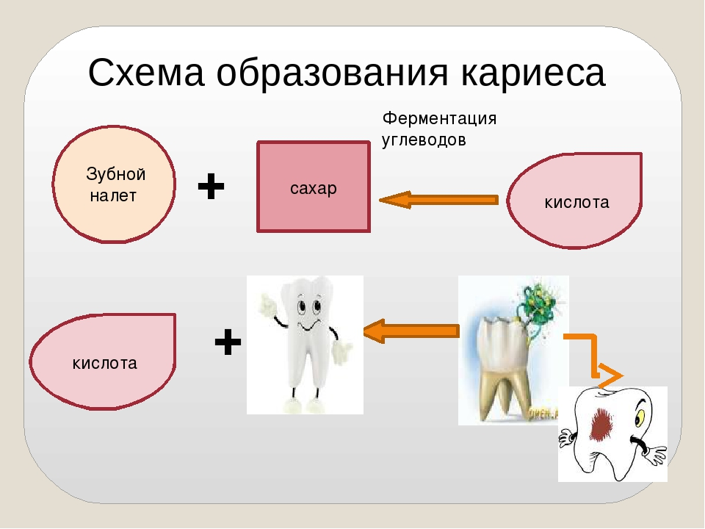
Патогенез кариеса: механизм развития болезни
Стрептококки образуют колонии в полости рта – так называемые зубные бляшки. Этот процесс проходит три стадии:
Образование бесклеточной органической пленки на поверхности эмали – пелликулы. Процесс занимает до нескольких часов. Основа пленки – гликопротеиды и другие белки в составе слюны.
Сбор микроорганизмов и эпителиальных клеток на поверхности пелликулы с последующим ростом бактериальных колоний. Продолжается в течение нескольких суток.
Образование зрелой зубной бляшки.
Зубная бляшка включает до 70 % микроорганизмов и имеет сетчатую структуру с полупроницаемыми свойствами. В нее легко проникают углеводы, оказывающие разрушительное воздействие на зуб.

Slide 8
Профилактика кариеса у детей
На сегодняшний день самым распространенным стоматологическим заболеванием человека является кариес. Кариес зубов - это патологический процесс, возникающий после прорезывания зубов и характеризующийся деминерализацией и размягчением твердых тканей зубов с последующим образованием дефекта в виде полости. Особенностью течения данного заболевания у детей является скорость его развития, быстрый переход из одной формы в другую и развитие осложнений.
Своевременная профилактика кариеса помогает сохранить зубы здоровыми в 95% случаев. Для достижения такого результата требуется тесное сотрудничество родителей, ребёнка и врача - стоматолога, а также строгое выполнение рекомендаций, которые назначает лечащий врач.
Профилактика кариеса делится на два типа – эндогенную и экзогенную. Существует также антенатальная (дородовая) профилактика кариеса.

Slide 9
Антенатальная (дородовая) профилактика кариеса
Полное обследование до планируемой беременности. Женщина должна полностью обследоваться и устранить все выявленные очаги инфекции как хронического, так и острого характера. Обязательная санация полости рта
Полноценный отдых, отсутствие стрессов.
Сбалансированное питание во время беременности.
Прием витаминно-минеральных комплексов. Назначает врач акушер-гинеколог
Регулярное посещение врачей.

Slide 10
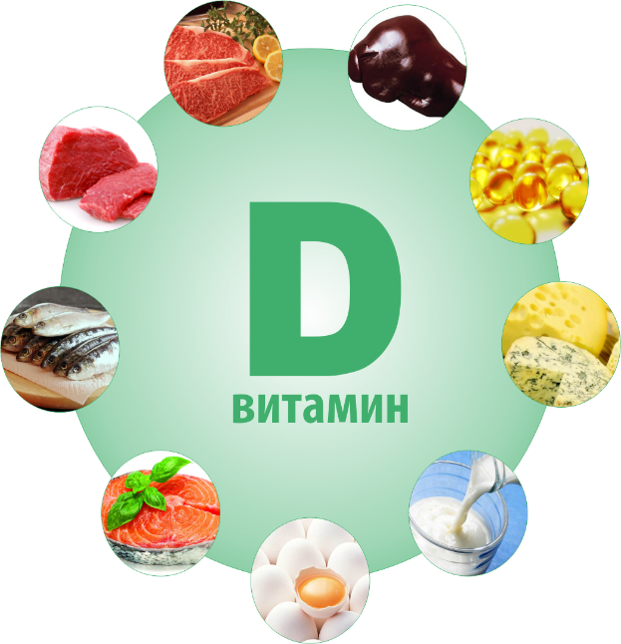
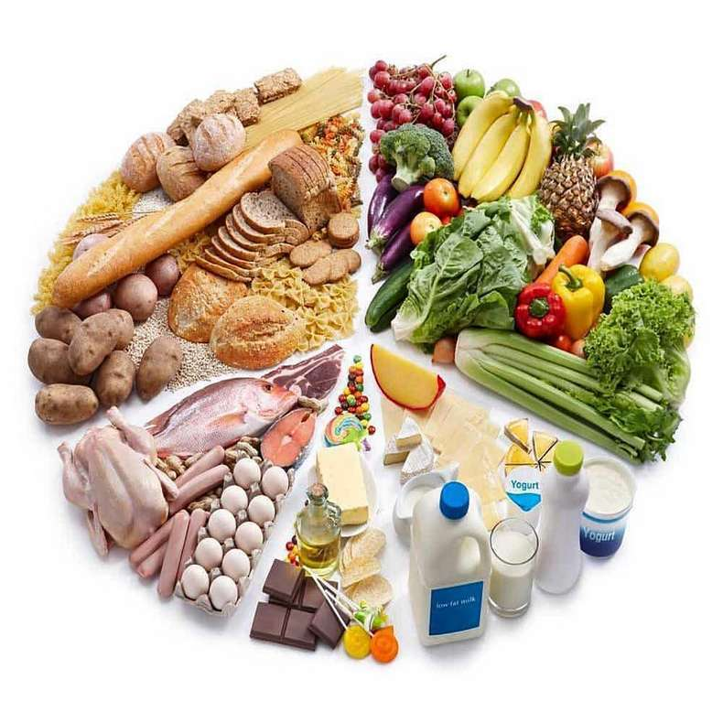
Эндогенная профилактика
Эндогенная профилактика кариеса – это совокупность мероприятий, цель которых укрепить зубную ткань, воздействуя на организм изнутри. Делится на без лекарственную и лекарственную и включает в себя:
Рациональное питание. Пища должна быть достаточно калорийной, содержать белки, жиры и углеводы в оптимальных соотношениях, обеспечивать достаточное поступление витаминов и микроэлементов.
Укрепление здоровья путём лечения общих заболеваний, закаливания.
Уменьшение действия стрессовых и других экстремальных факторов на организм.
В отдельных случаях назначение препаратов, содержащих кальций, фосфор и фтор, витамин D (по согласованию с педиатром).

Slide 11
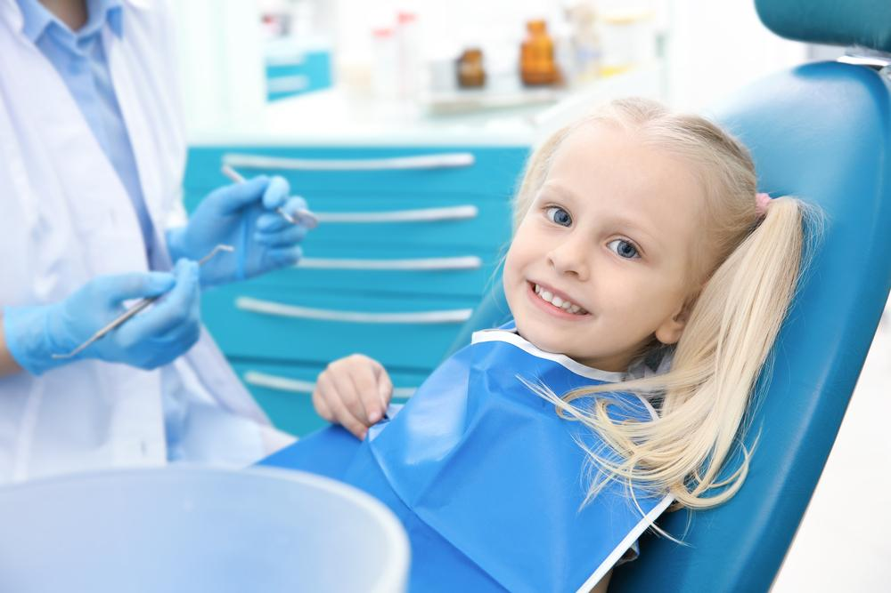
Экзогенная профилактика
Регулярное посещение стоматолога. Не важно, есть ли жалобы у малыша или их нет, плановый поход к врачу обязателен. Необходимо как минимум два раза в год показывать ребенка стоматологу начиная с момента появления первых молочных зубов. Ведь только он сможет заметить патологический процесс на самых ранних стадиях и принять меры. Также он оценит состояние ротовой полости, предложит индивидуальную схему профилактики кариеса и поможет подобрать зубную щетку и пасту для ребенка.

Slide 12
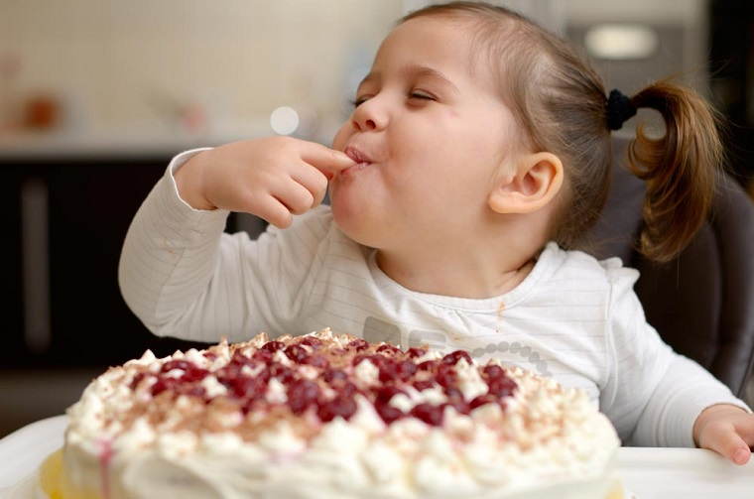
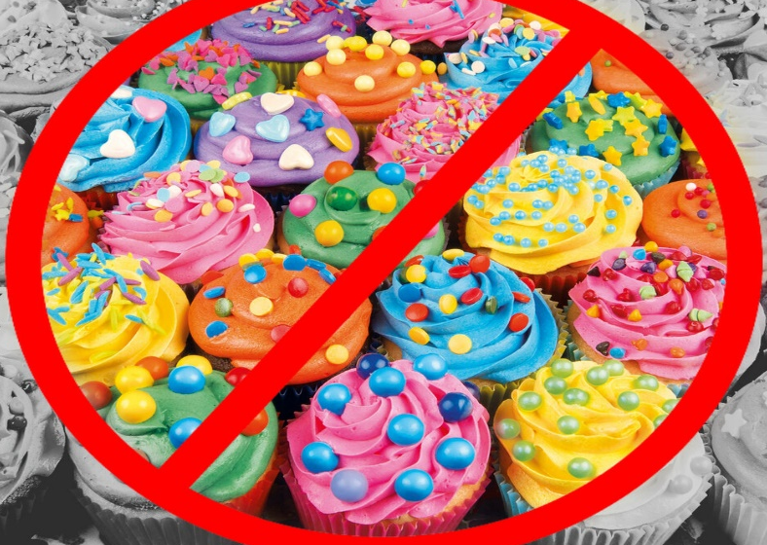
3) Ограничение в рационе ребенка кондитерских изделий, сладких фруктовых соков, газированной воды. Рекомендуется 4 правила «культуры потребления углеводов»:
Не есть сладкое на ночь;
Не употреблять сладкое как последнее блюдо;
Не есть сладкое между приемами пиши;
Если нарушено какое-либо из этих правил необходимо почистить зубы или прополоскать рот.
4) Полноценное жевание. Адекватная нагрузка на зубочелюстную систему в период ее формирования обеспечивает ее правильное развитие. Для этого ребенку нужно употреблять в пищу жёсткую пищу: овощи и фрукты в сыром виде.

Slide 13
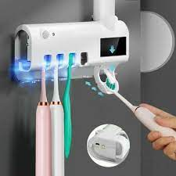
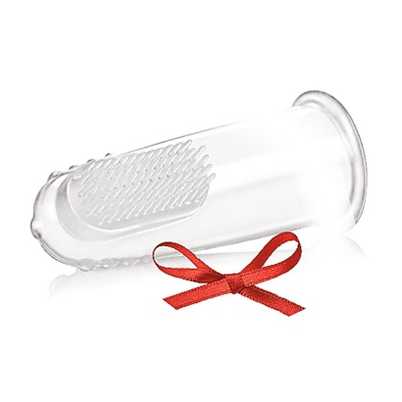
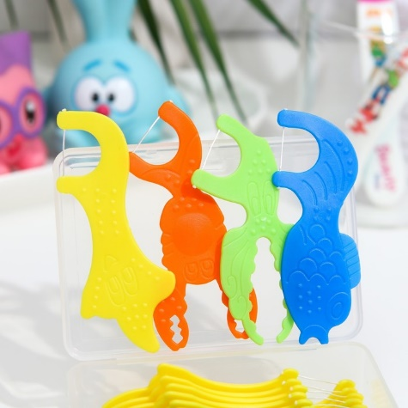
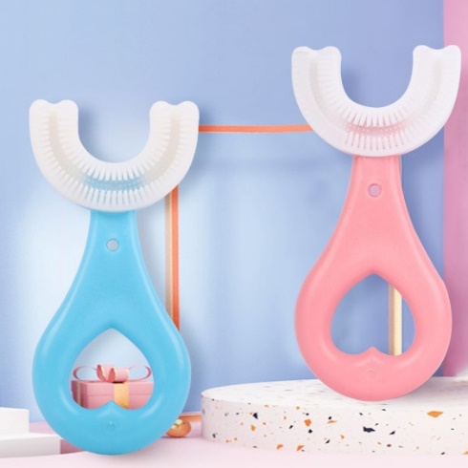
Ежедневная гигиена полости рта с применением детских зубных паст, щёток, флоссов (Зубные нити) под контролем родителей. Чистку зубов необходимо начинать с появлением первого зуба у ребёнка. Для этого можно использовать силиконовый напальчник или влажные салфетки. Со временем, на смену "пальцевой щетке" приходит детская зубная щетка более привычного нам вида. Ее можно использовать примерно с 10 месяцев, в этом же возрасте нужно начать приучать ребенка к чистке зубов два раза в день. Для этого нужно чистить зубы вместе с ним, демонстрируя важность этой процедуры личным примером. Единственная особенность - после того как малыш самостоятельно "почистил зубы" необходимо самим повторно сделать это и очистить весь зубной налет - движения ребенка в таком возрасте еще несовершенны, он не может полноценно очистить все поверхности зубов.
Правила чистки зубов: чистим зубы 2 раза в день (утром и вечером, вечером - перед сном). Время чистки зубов не менее 2-3 минут. Средства дополнительной гигиены (флоссы, ёршики) используются под контролем родителей (в постоянном прикусе их применение обязательно!). Замену зубной щётки производить раз в 2-3 месяца.

Slide 14
Основная литература:
Профилактика и коммунальная стоматология
1. Профилактика стоматологических заболеваний. / Кузьмина Э.М. Учебное пособие, издательство «Поли Медиа Пресс» 2001 год. с. 216.
2. Т.Н. Терехов., Т.В. Попруженко. Профилактика стоматологических заболеваний. 2004
Дополнительная литература:
1. Средства и методы профилактики воспалительных заболеваний пародонта. Грудянов А.И. – М.: ООО «Медицинское информационное агентство», 2012. – 96 с.
2. Профилактическая стоматология. Кузьмина И.Н. – Учебное пособие. – 2009. – 188 с.
Кариесология и заболевания твердых тканей зубов
1. Максимовский Ю.М., Митронин А.В. Терапевтическая стоматология / М.: Гэотар-Медиа, 2012. – 322 с.
2. Терапевтическая стоматология: учебник: в 3 частях. Ч. 3. Заболевания слизистой оболочки полости рта, – под ред. проф. Г. М. Барера. - Москва: ГЭОТАР-Медиа. – 2010- - 245 с.
Дополнительная литература:
1. Геронтостоматология: А.В. Алимский. (Эпидемиологические, социальные и организационные аспекты). – М., 2012. – 374 с.
2. Терапевтическая стоматология. Болезни пародонта: учебник: в 3 ч. / Под ред. Г. М. Барера. - М.: ГЭОТАР-Медиа, 2016. - Ч. 2. - 224 с.: ил.

Slide 15

Врач-педиатр СМО – Маммадова Д.М
Старшая мед сестра – Елашкина Т.В

